Slide 1
Дистанционный
мониторинг
Дмитрий Домарев
Директор по развитию

Slide 2
Чем мы болели и чем будем болеть?
Новый вызов в области заболеваемости – неинфекционные заболевания
Стоимость терапии больных пациентов
растет из-за осложнений, связанных с хроническим заболеванием
В мире:
3 миллиарда
хронические заболевания
655 миллиона
пенсионного возраста
1 миллиард
ожирение
В России:
43 миллиона
хронические заболевания
36 миллионов
пенсионного возраста
35 миллионов
ожирение
Смертность при неинфекционных заболеваниях крайне высока
Факторы, повышающие риск смерти от НИЗ:
употребление табака
низкий уровень физической активности
злоупотребление алкоголем и нездоровое питание
отсутствие медикаментозной терапии
2019: 41 млн человек (71% смертей)
2030F: более 52 млн человек
ХХ век
Высокая смертность
от инфекционных заболеваний
В мире:
2016: 1.6 млн человек 87% случаев смерти
2021
Люди живут дольше
и доживают до хронических заболеваний
В России:
Источники: ВОЗ, Росстат
Notes:
вывод

Slide 3
Почему Дистанционный Мониторинг важен пользователю
1
2
3
4
Увеличение продолжительности жизни
Повышение качества жизни у пациентов
с хроническими заболеваниями
Болеть без осложнений (сокращение госпитализаций,
вызовов СМП)
Меня ведет
(обо мне заботится) современная система
+6 лет
забота
5
6
7
8
Снижение медикаментозной нагрузки
Сбор и хранение своих медицинских данных
Возможность
проявить заботу
о родственнике
Доступ
к квалифицированному врачу
таблетки

Slide 4
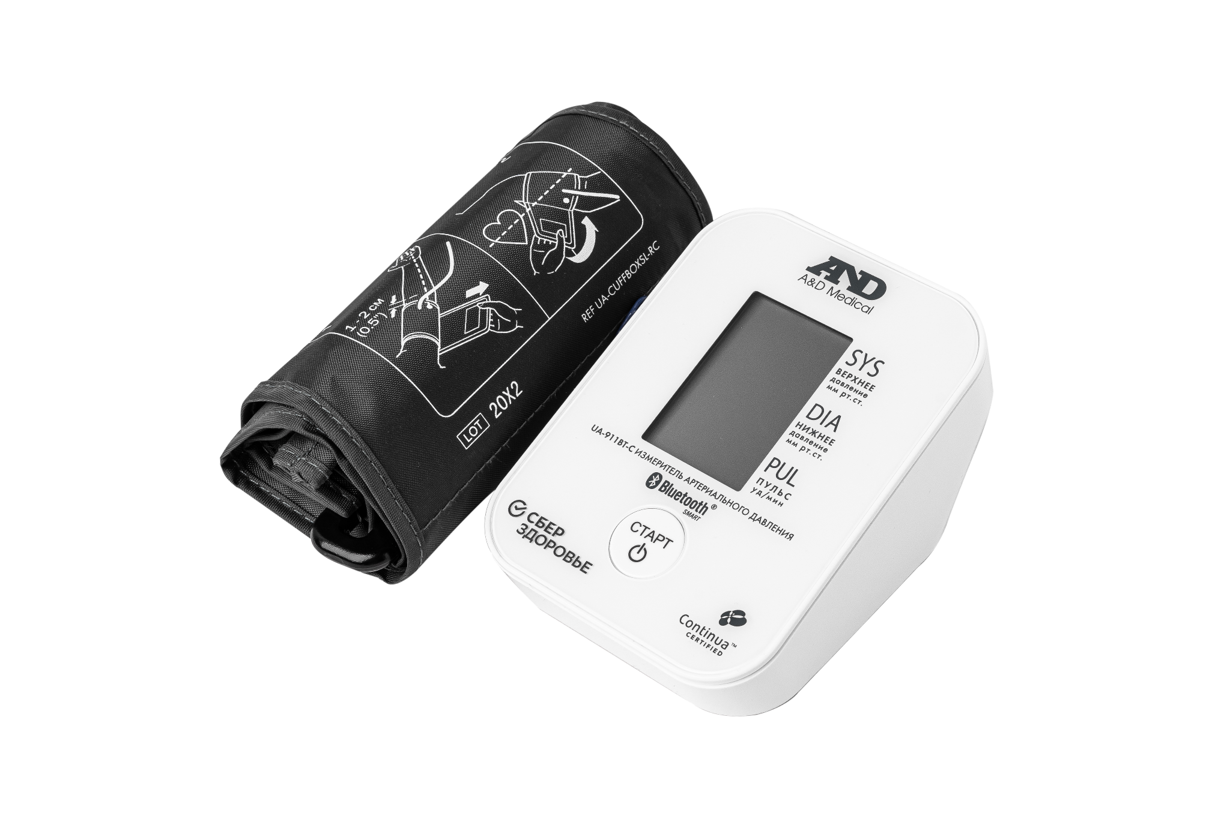
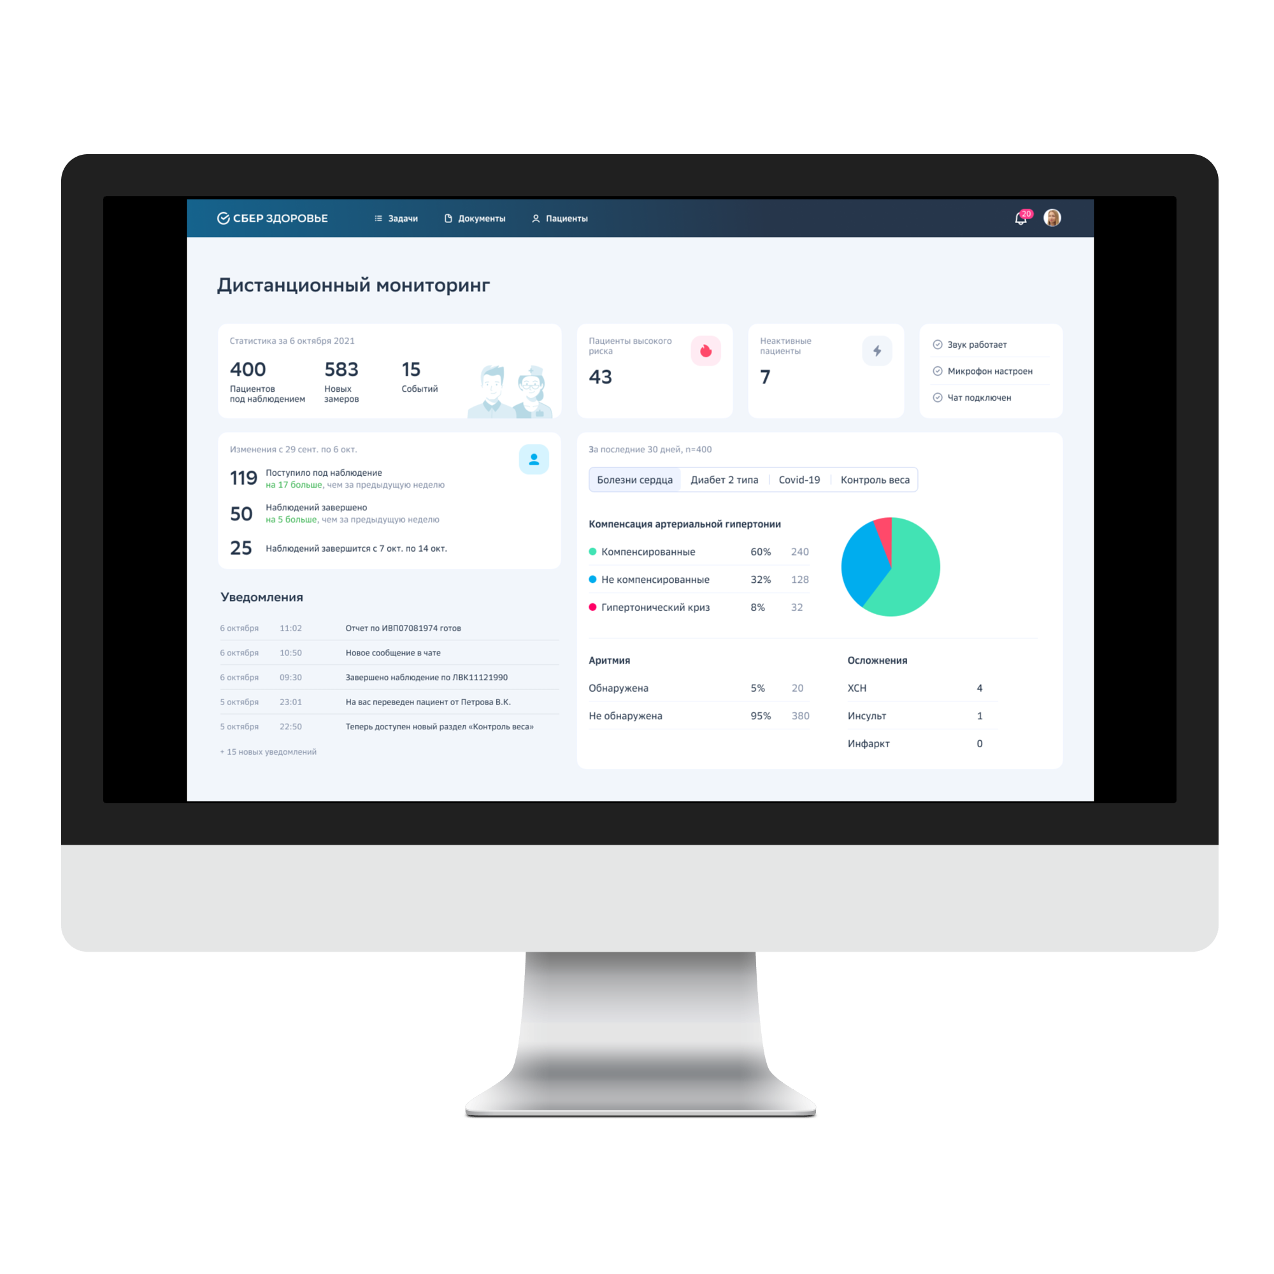
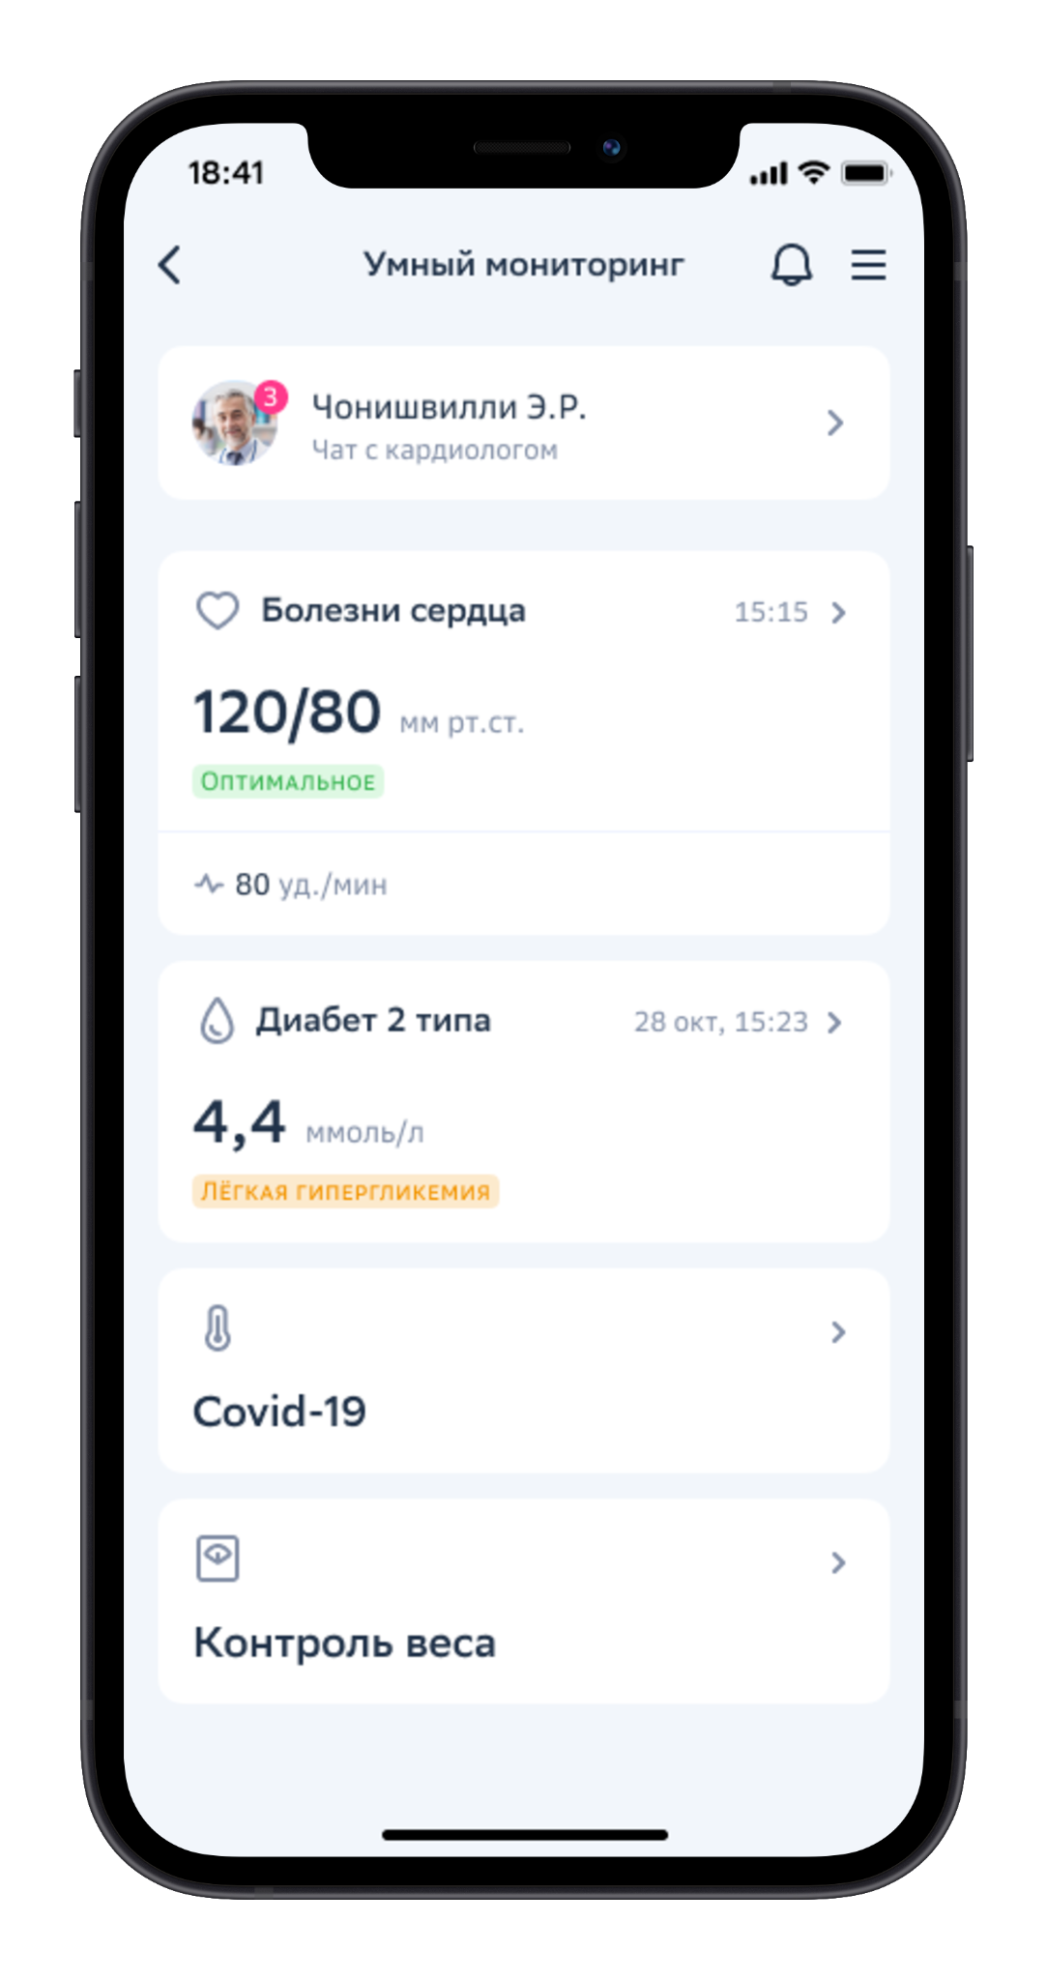
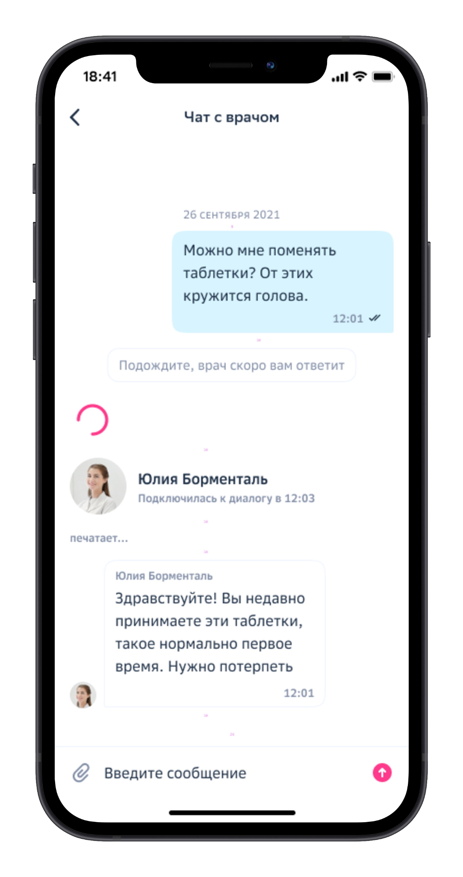
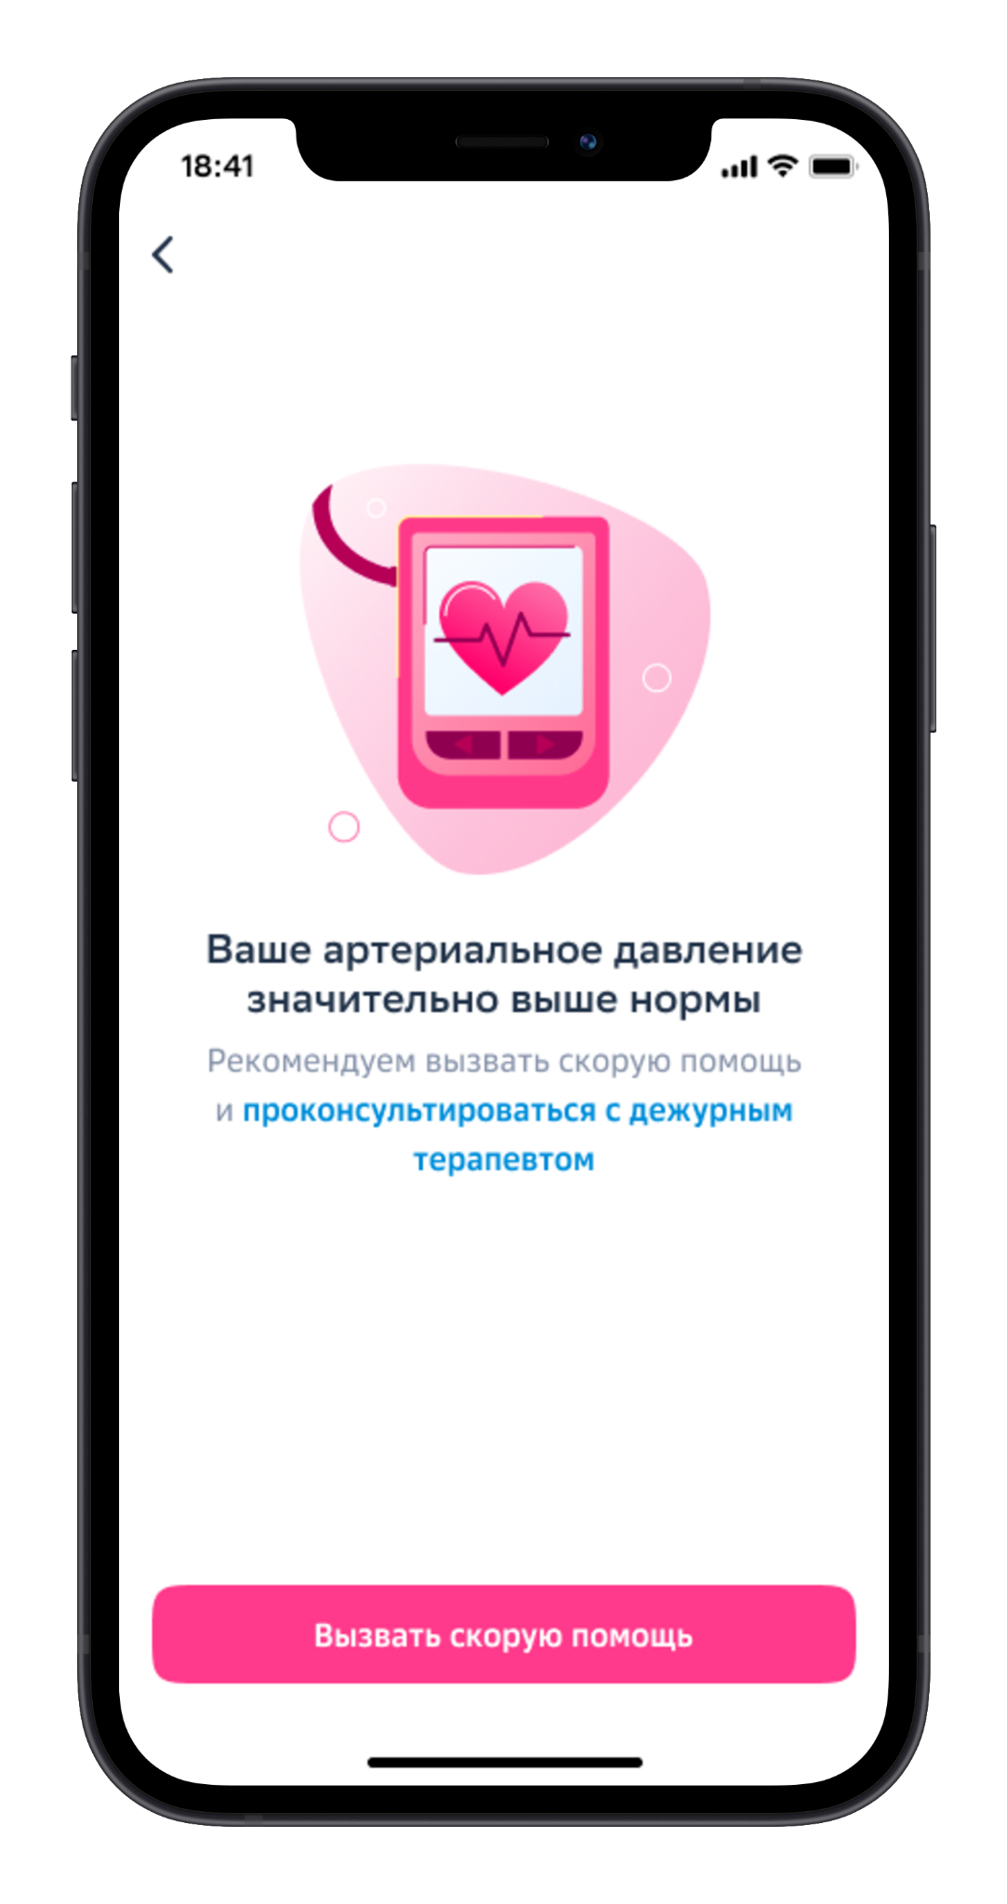
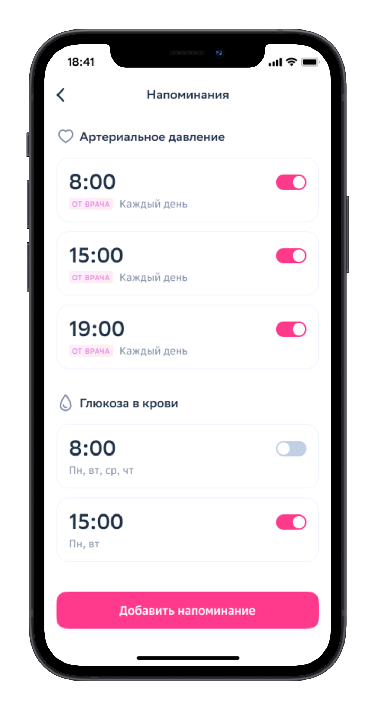
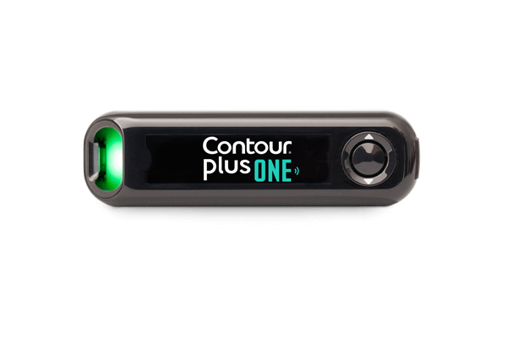
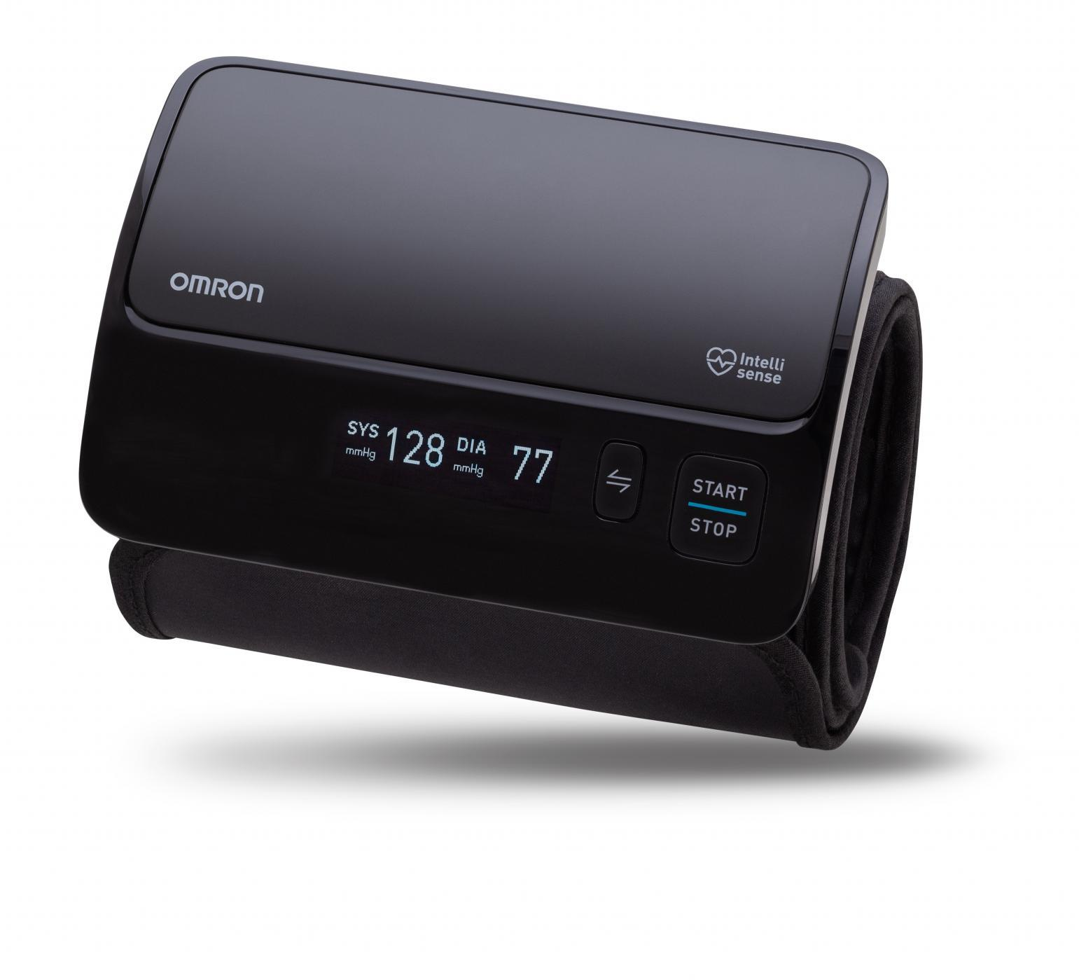
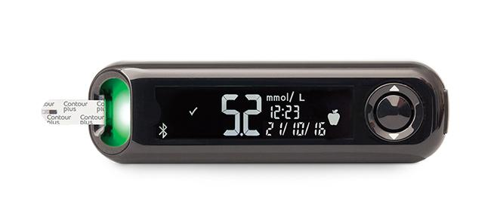
Компоненты продукта
Приборы
Приложение
Сервисы
Данные будут автоматически загружаться в приложение СберЗдоровье.
Врач может получать данные в режиме реального времени и предлагать варианты решения
Точная и автоматическая запись уровня сахара
в крови, артериального давления, веса, и других параметров
Личный кабинет врача
Врачи СберЗдоровье
Доставка приборов
Интеграции, алгоритмы
и другое

Slide 5
Какой продукт мы делаем?
Виды мониторинга
ССЗ
Диабет
COVID 19
+ в 2022 в B2G
Беременные
Онкология
B2B/B2C
Избыточная масса тела
Ментальное здоровье
Универсальная платформа
Масштабирование для любых заболеваний, открыта
для интеграции со всеми
ИС и приборами
Забота о пользователе
Простота и удобство
в использовании
Научный подход
Доказанный клинический эффект
Аналитика данных
Все решения принимаются
на основе данных
от пользователя

Slide 6
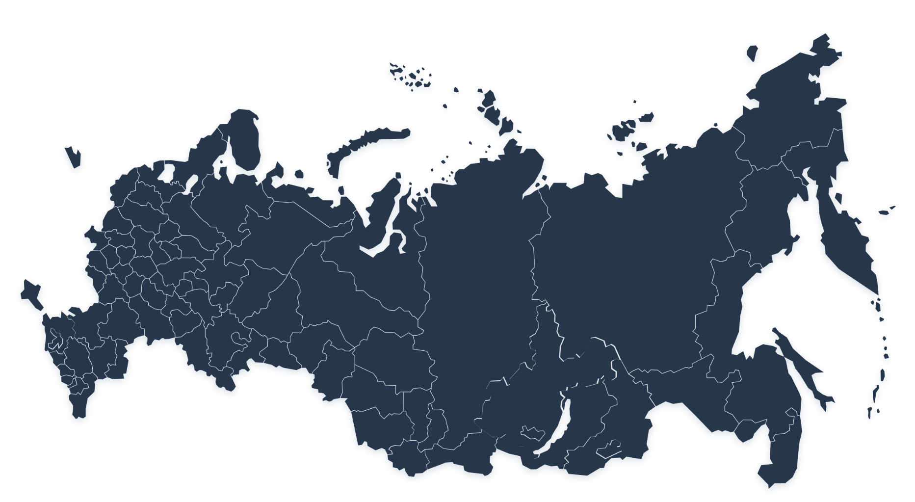
Дистанционный мониторинг работает
уже в более 40 регионах РФ
43
155 310
117 155
региона
всего пациентов
на мониторинге
консультаций
врача
4531
2 959 816
врачей
звонков робота

Slide 7
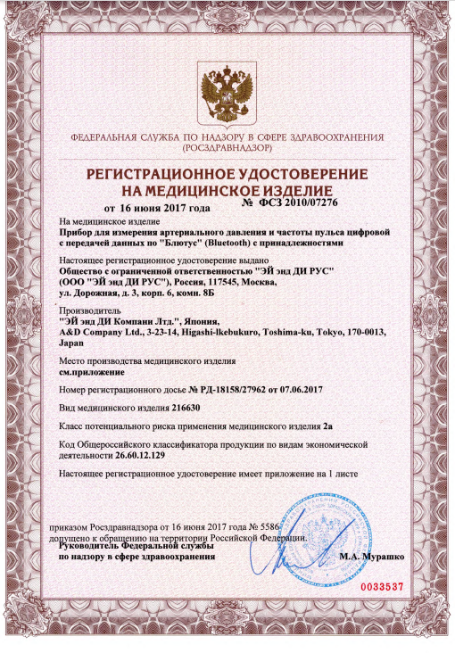
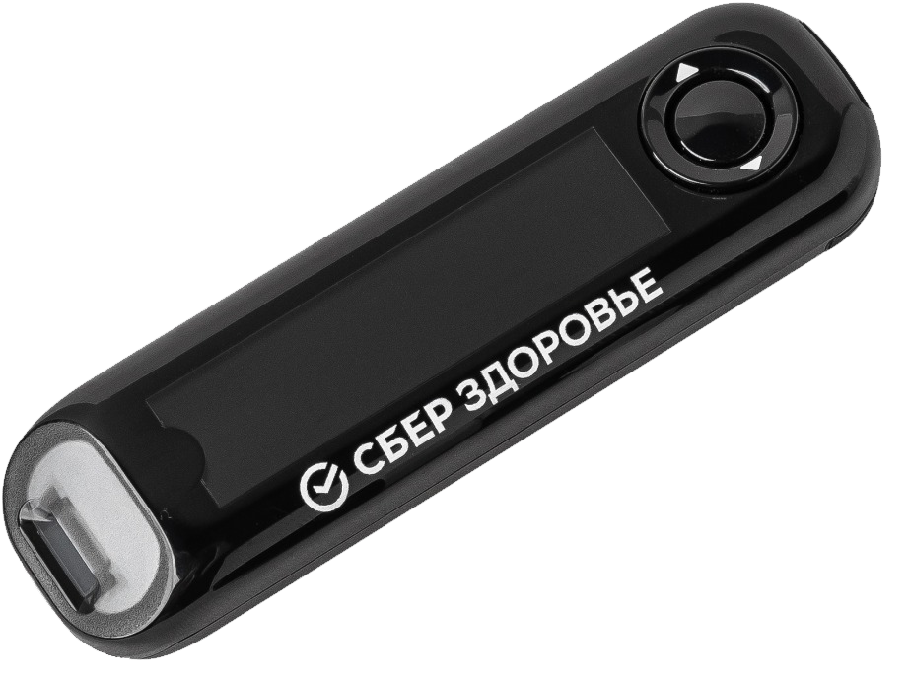
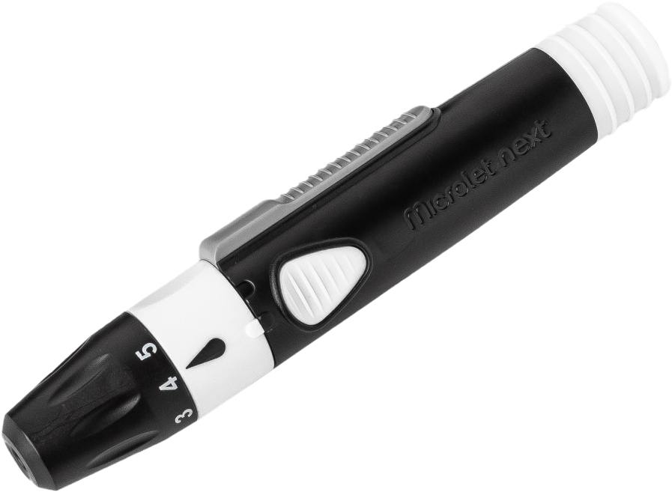
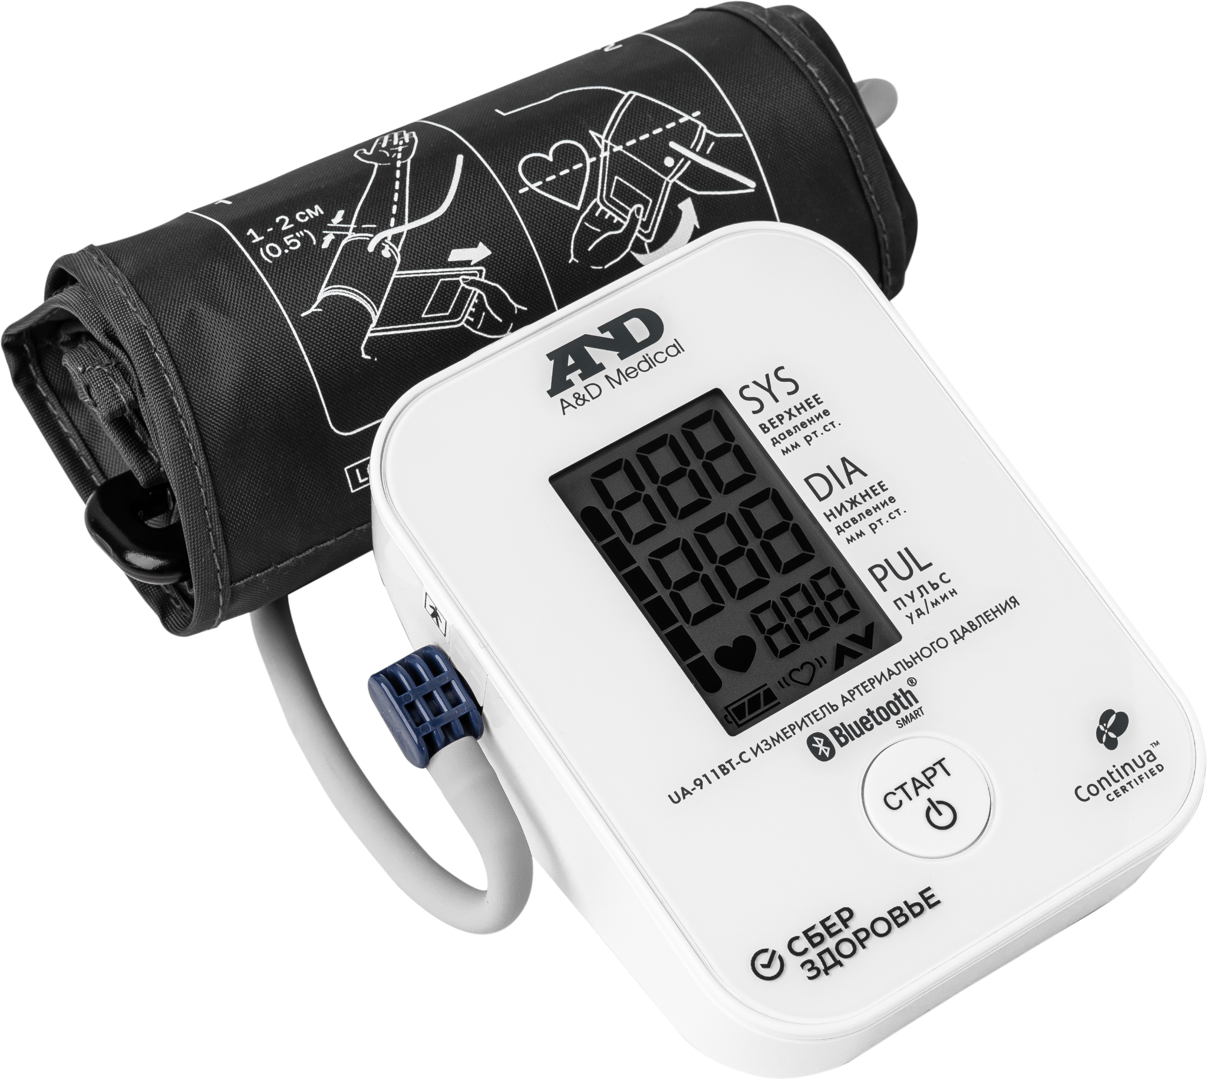
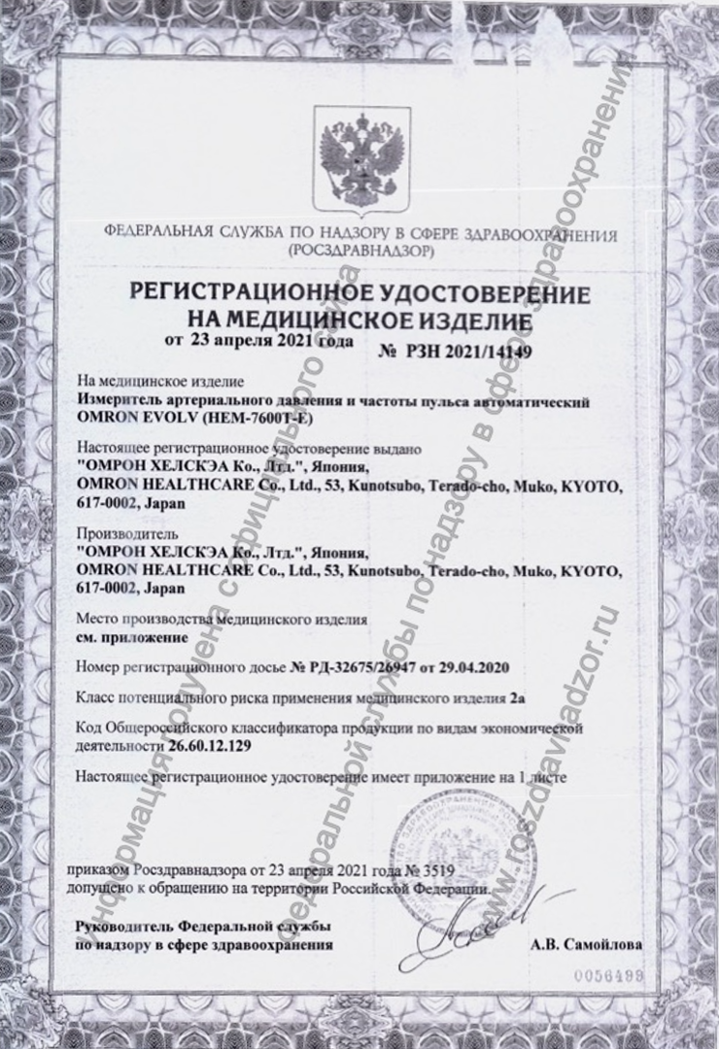
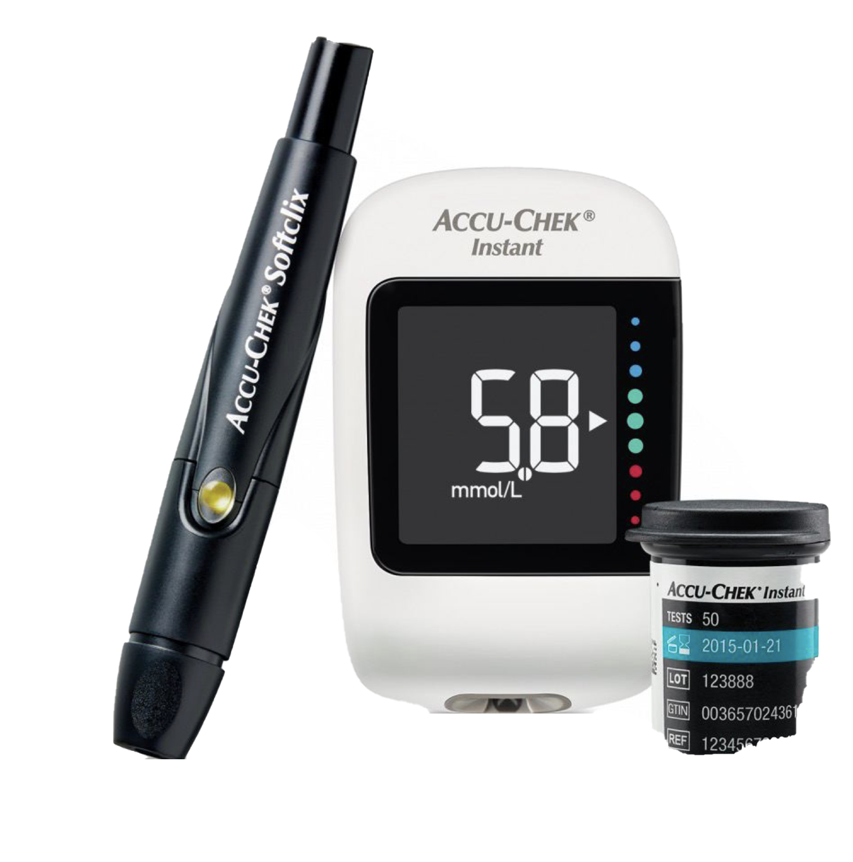
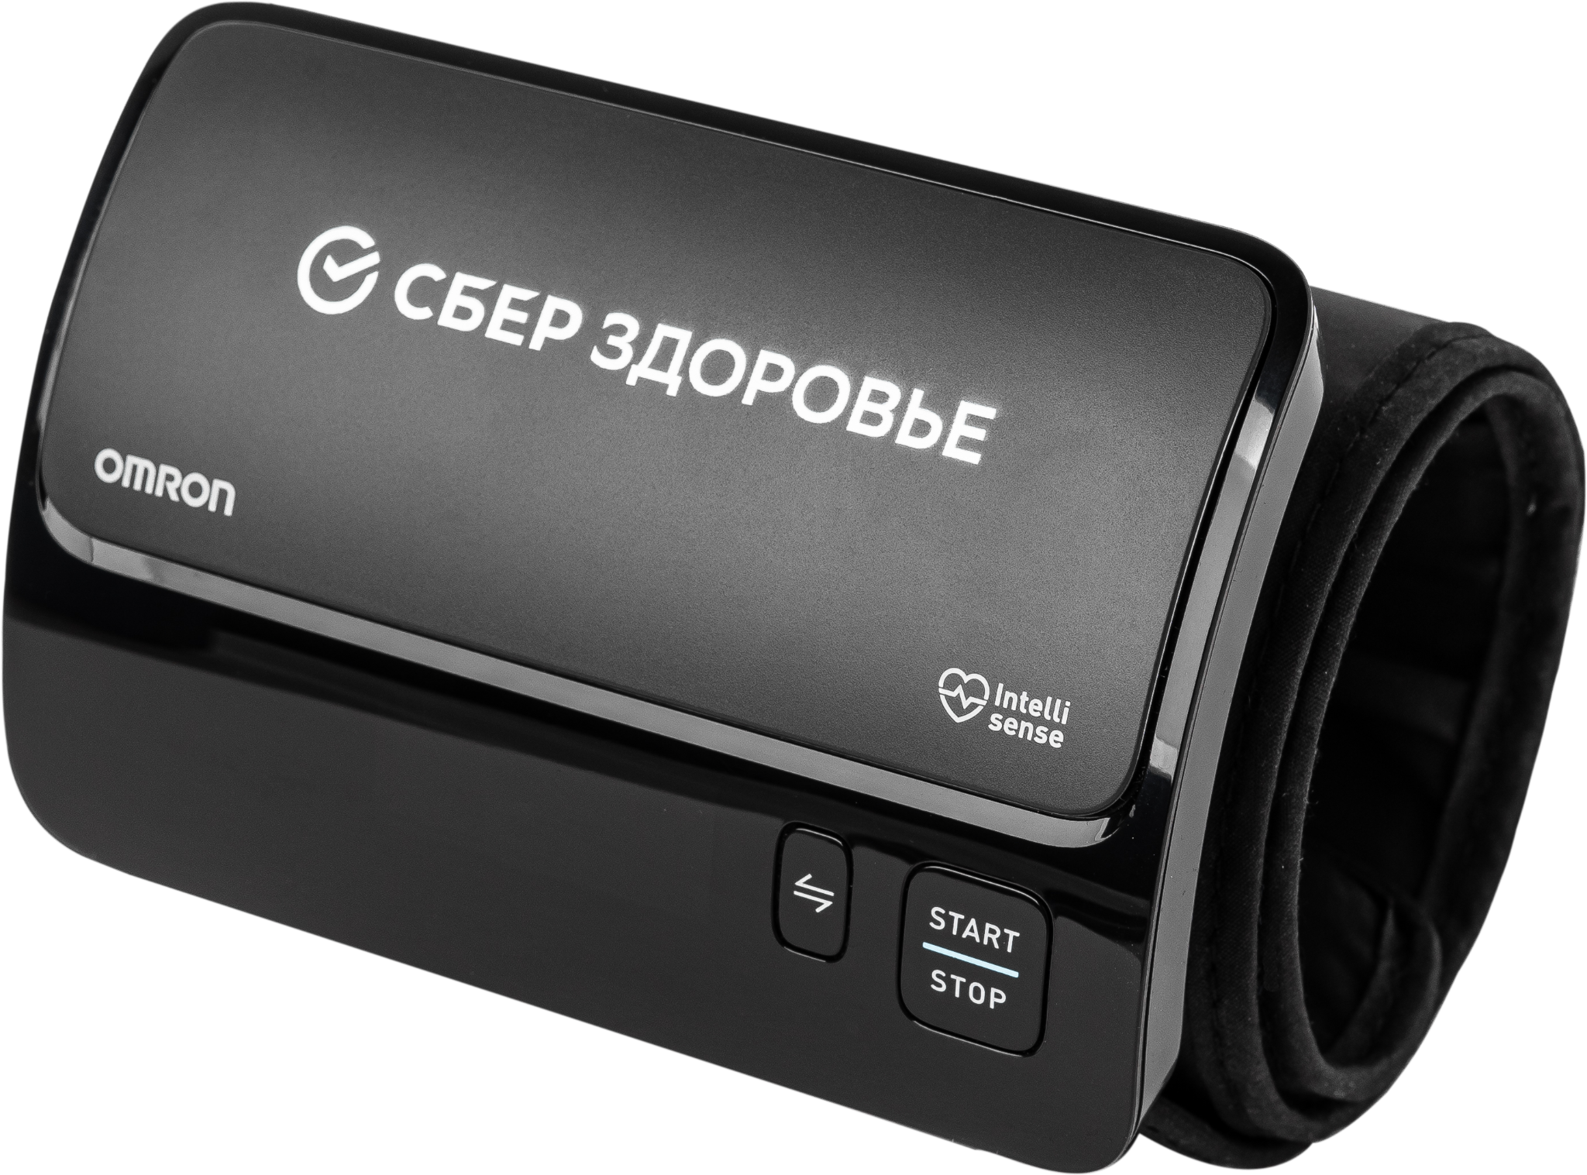
С какими устройствами работаем: Bluetooth + РУ
Устройства по измерению давления
Устройство по измерению
уровня сахара в крови
Contour Plus One
Тонометр AnD UA-911
Тонометр Omron Evolv
Accu-chek Instant

Slide 8
Работаем с информацией
разного уровня достоверности
Достоверный
Достоверные данные с устройств с РУ
Устройства без РУ (часы, фитнес браслеты)
Ручной ввод
Голосовой ввод
Робот
Распознование по фото
1 уровень
2 уровень
3 уровень

Slide 9
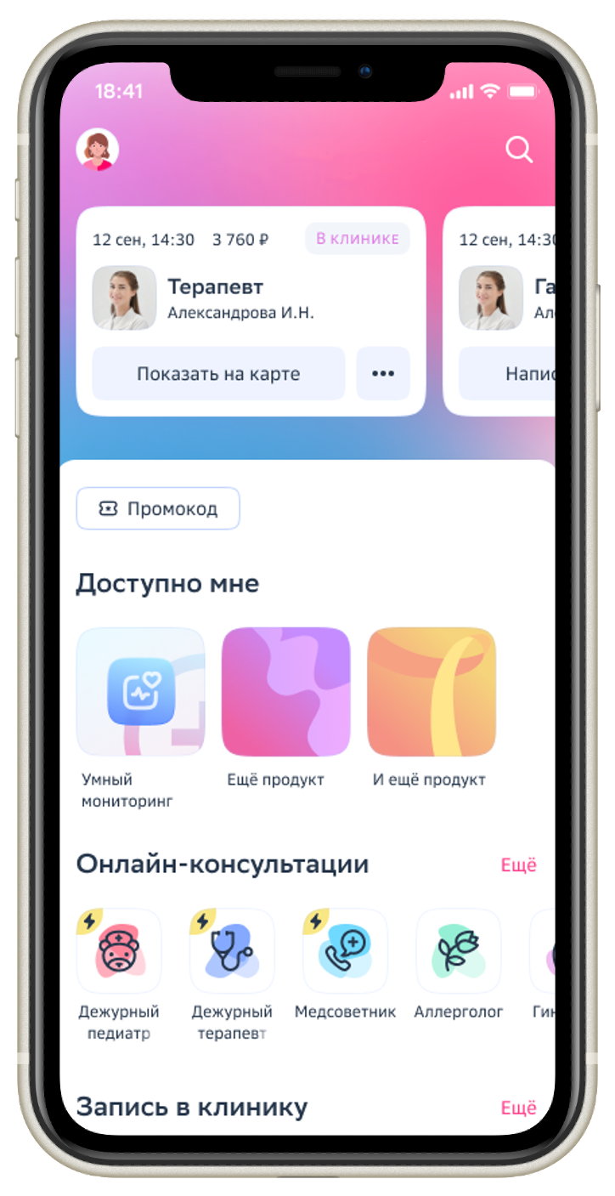
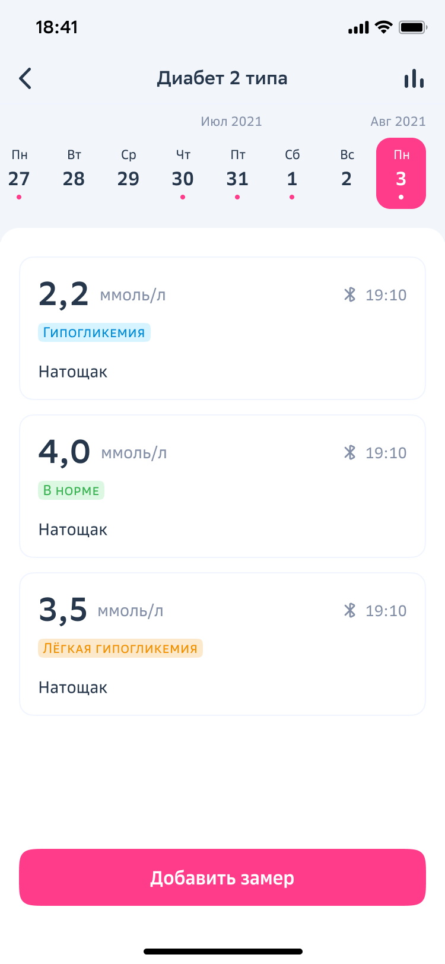
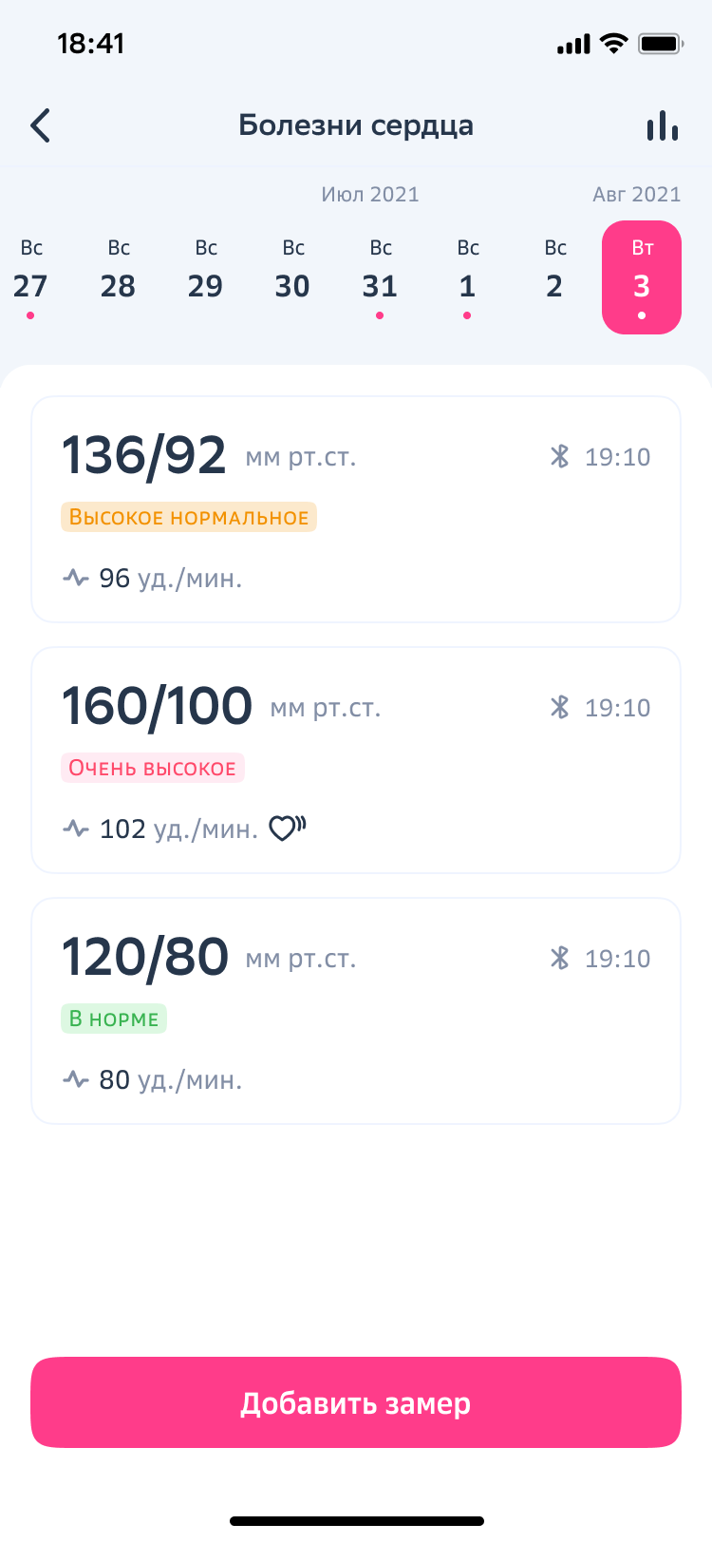
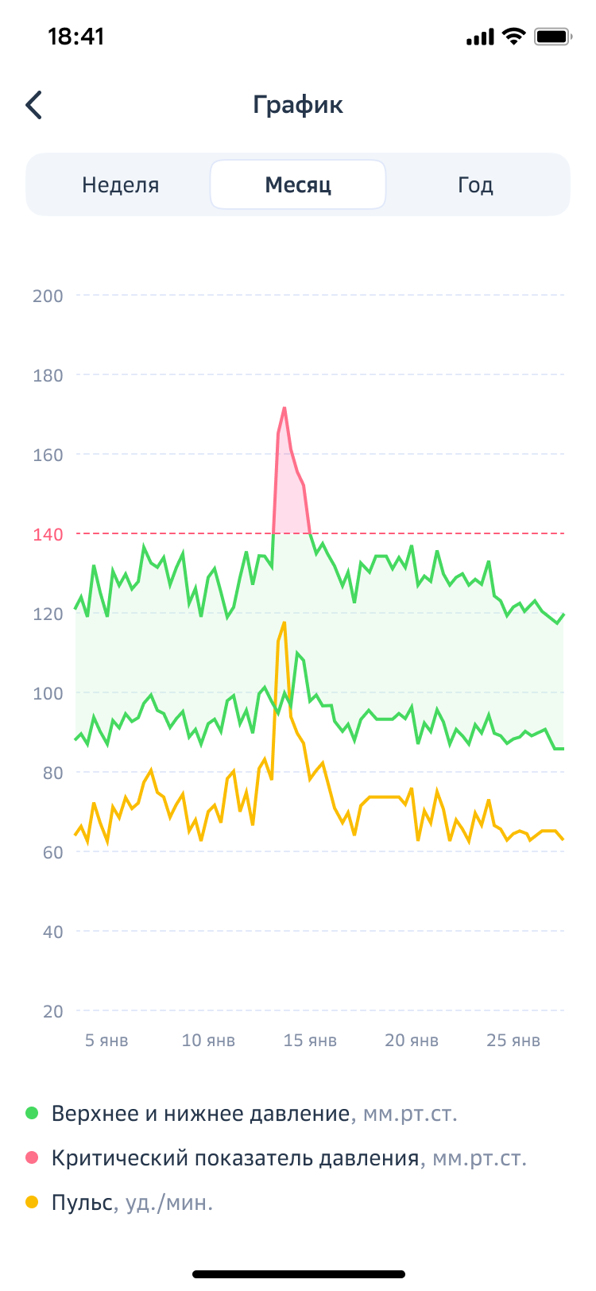
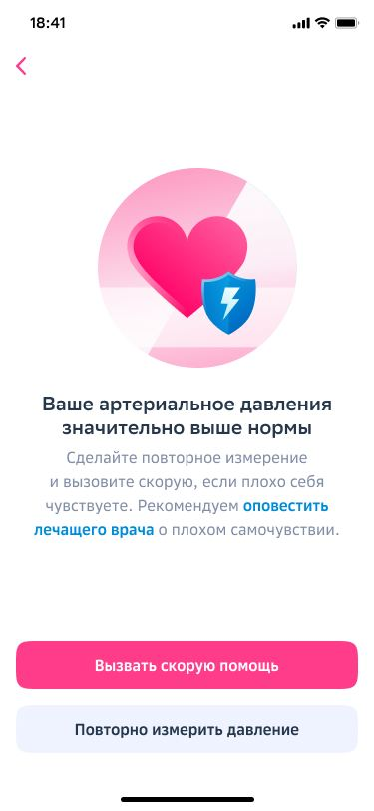
Как нас видит
пациент
White label

Slide 10
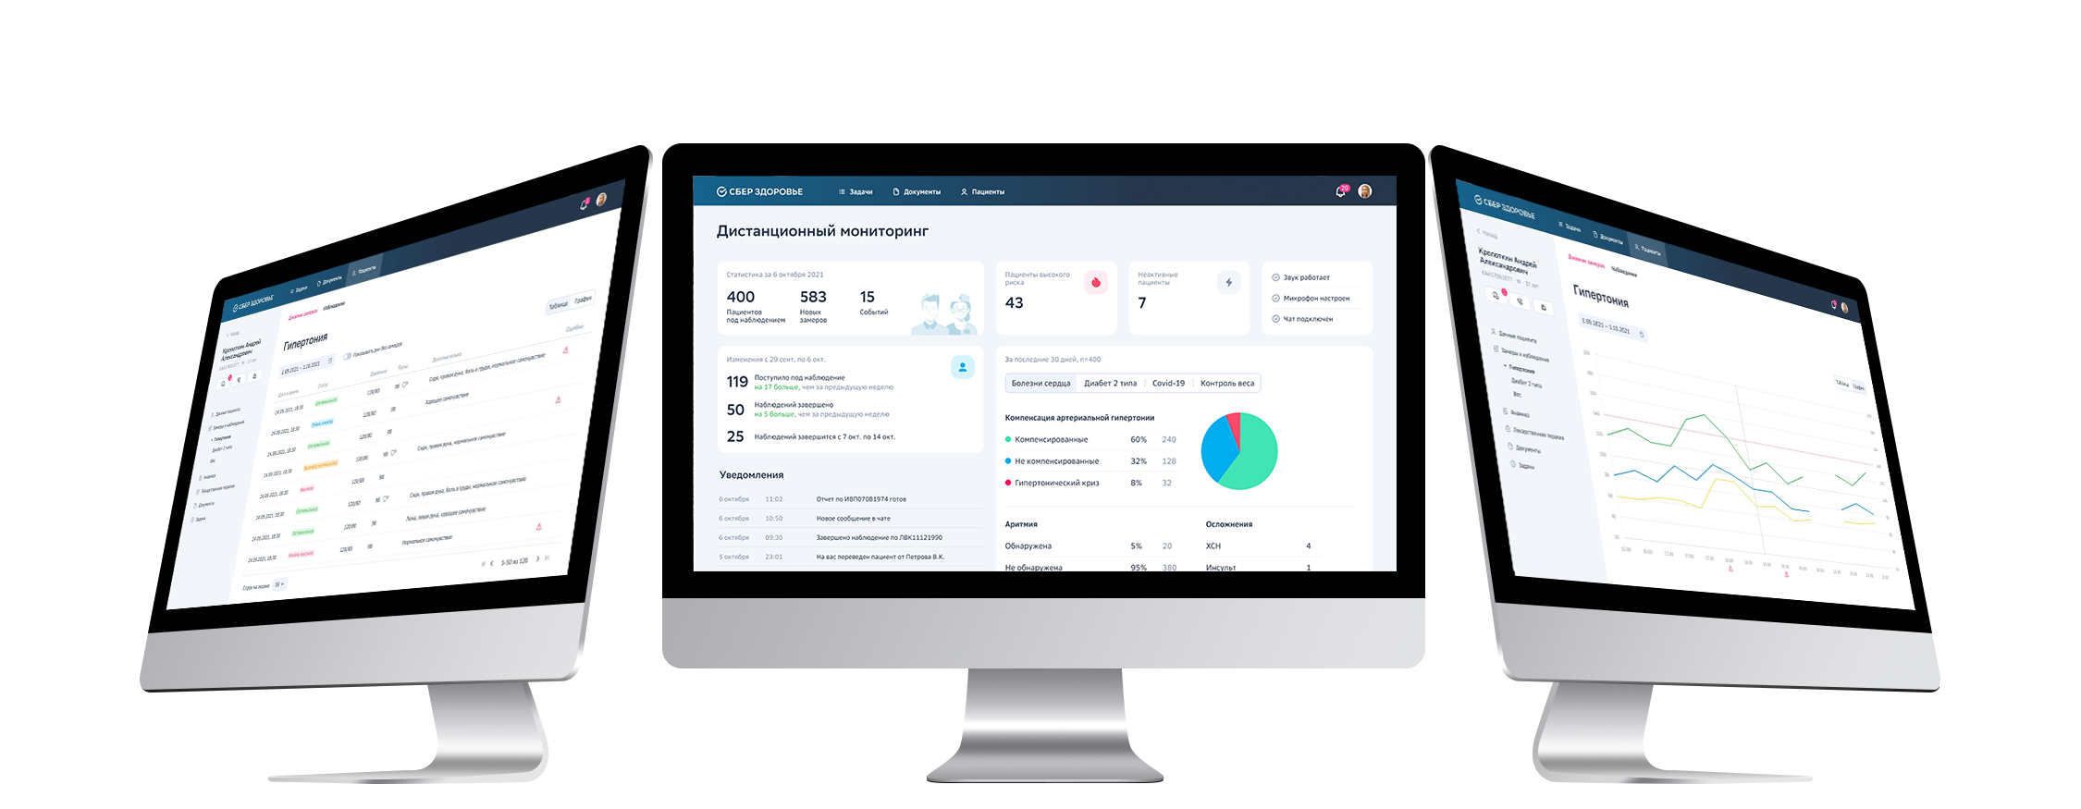
Как нас видит
врач
Задачи
с отклонениями
Дэшборд
с показателями
Профиль пациента
с динамикой

Slide 11
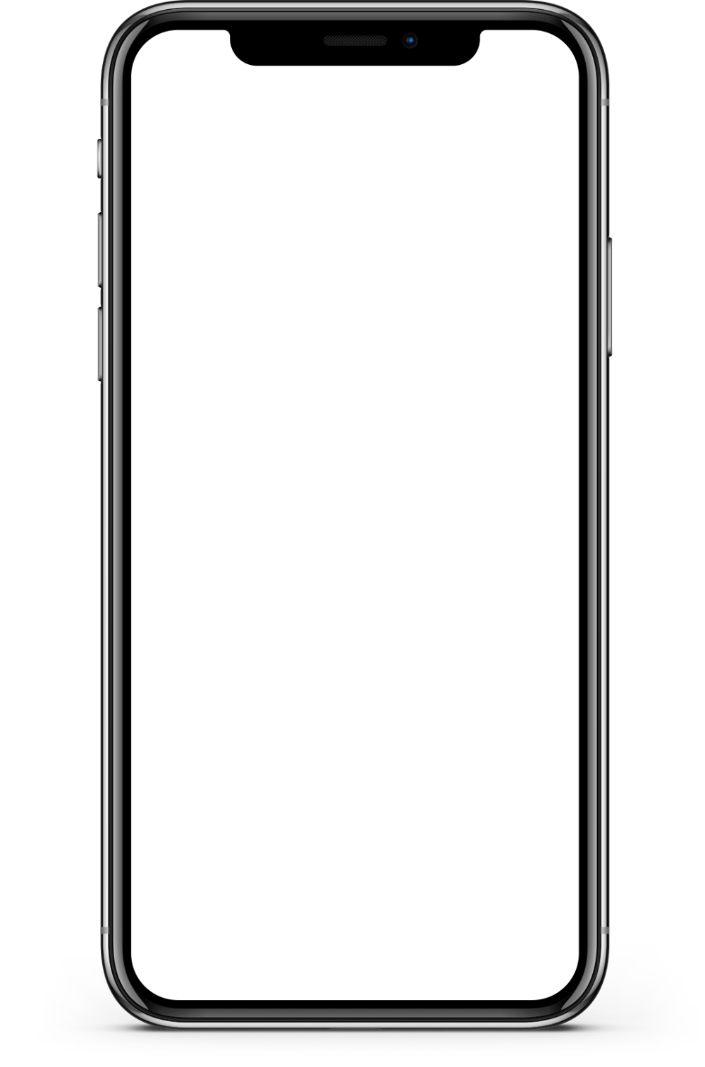
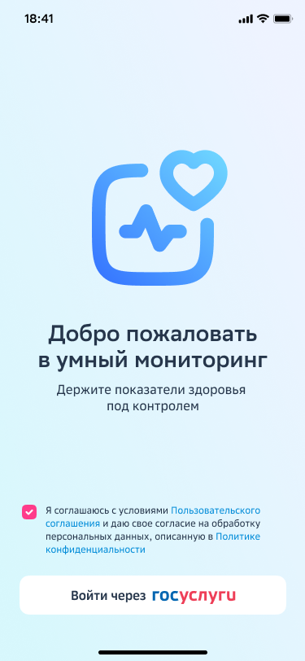
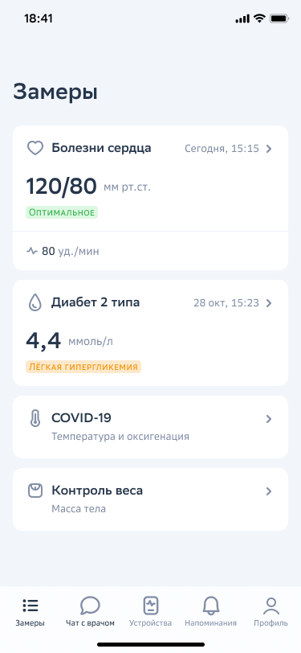
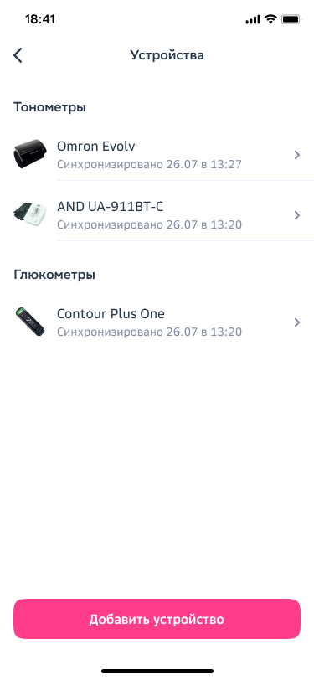
Супер апп или white label — мобильное приложение «Умный мониторинг»
Для регионов мы сможем делать
white label, то есть адаптировать приложение
под конкретный регион/клинику

Slide 12
Варианты поставки решения
SAAS
On-Premises
Mix
ГОСТЕХ
Мобильное приложение СберЗдоровье
c разделом Умный Мониторинг
SDK — мобильного приложения раздел Умный мониторинг
Приложение Умный мониторинг
SDK — мобильного приложения раздел Умный мониторинг
Умный мониторинг
на платформе ГОСТЕХ
API для интеграции
в МИС или другие системы
Платформа развернутая
на мощностях заказчика (РЦОД)
API для интеграции
в МИС или другие системы
Платформа развернутая
на мощностях заказчика (РЦОД)
API для интеграции в МИС
или Web интерфейс врача СберЗдоровье
Платформа в облаке
Web интерфейс врача СберЗдоровье

Slide 13
Исследование клиентской аудитории с Ipsos
Целевая
аудитория
мужчины и женщины
возраст от 30 до 65 лет
страдающие артериальной гипертензией
купившие новый тонометр за последний год
Выборка
исследования
76 вопросов в анкете
12 425 интервью
для первичного скрининга
2 595 полных интервью с целевыми респондентами
География исследования
Города РФ
с населением более 1 000 000 человек

Slide 14
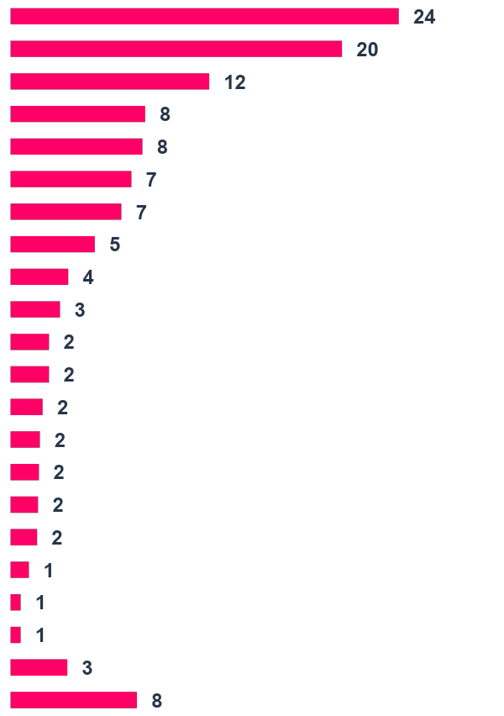
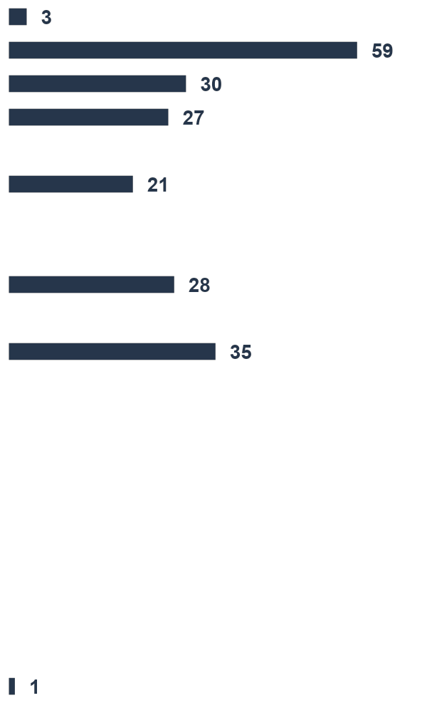
Врач не может наблюдать за мной между приемами
Вы испытываете проблемы при взаимодействии с врачами?
Без подсказки
(% респондентов)
С подсказкой
(% респондентов)
Проблема №2: невозможность отслеживания врачом состояния пациента между приёмами.
30% — невозможность общения
с врачом
в удаленном
формате
Всё устраивает / не беспокоят / не возникает проблем
Долго ждать записи к врачу / запись на приём / трудно попасть
Невозможность отслеживания врачом моего состояния между приемами
Врач не ищет причину / врачи не лечат / врачи работают по шаблону
Симптомы
Некомпетентность врача / непрофессионализм врачей
Ковид / коронавирус / карантин / пандемия / ограничения пандемии
Высокое давление/ давление/ повышенное давление/ скачки дав
Время приёма/ на приём всего 10 минут/ недостаток времени на
Нет времени/ нехватка времени/ отсутствие времени
Нет возможности онлайн-консультации / удаленного взаимодействия
Не направляют на обследование / ЭКГ / холтер / УЗИ / к узким специалистам
Цена/ цена вопроса/ цена консультации/ дорого
Назначение дорогих лекарств/ платное лечение
Лечение не эффективно/ неправильный подбор препаратов
.Заболевания сердца/ аритмия/ брадикардия/ тахикардия
.Головные боли/ головокружение
Частая смена докторов
Отсутствие необходимого оборудования/ устаревшее
.Вялость/ слабость/ плохое самочувствие
Другое
Затрудняюсь ответить / не знаю
По данным исследования Ipsos

Slide 15
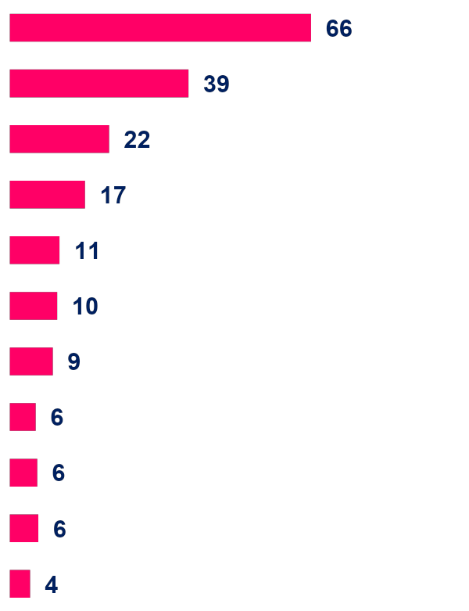
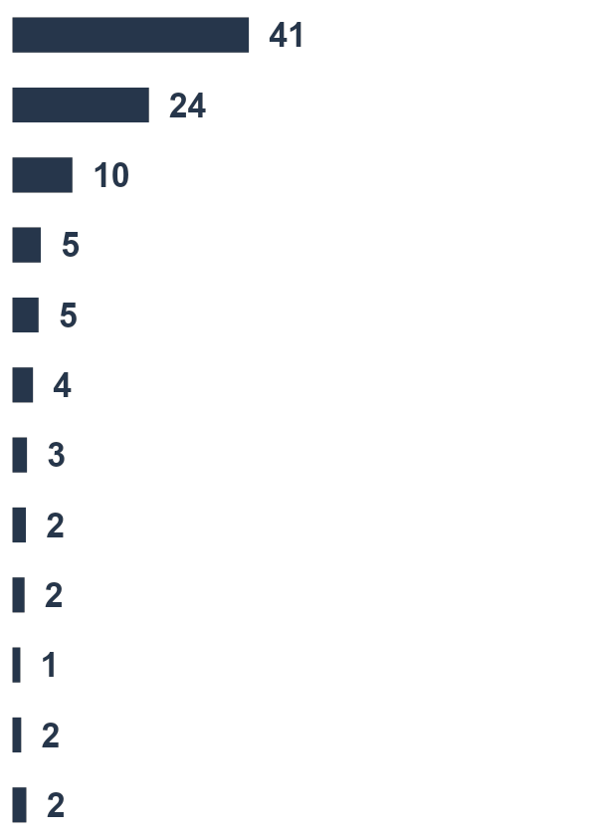
21% устройств с bluetooth
Знание марок тонометров и приобретаемые марки
OMRON и AND — наиболее популярные марки тонометров, на них приходится 65% всех покупок.
21% считают, что приобрели тонометр с функцией Bluetooth
Bluetooth — основная причина выбора редких приборов Microlife, Hartmann и BMG.
Знание марки
(% респондентов)
Приобретение марки
(% респондентов)
Omron
AND
B. Well
Meditech
Microlife
Little Doctor
Hartmann
Nissei
Medisana
BMG
Другая марка
Затрудняюсь ответить / Не помню
→ n= | 1 062
→ n= | 613
→ n= | 269
→ n= | 127
→ n= | 117
→ n= | 92
→ n= | 65
→ n= | 60
→ n= | 54
→ n= | 35
→ n= | 39
По данным исследования Ipsos

Slide 16
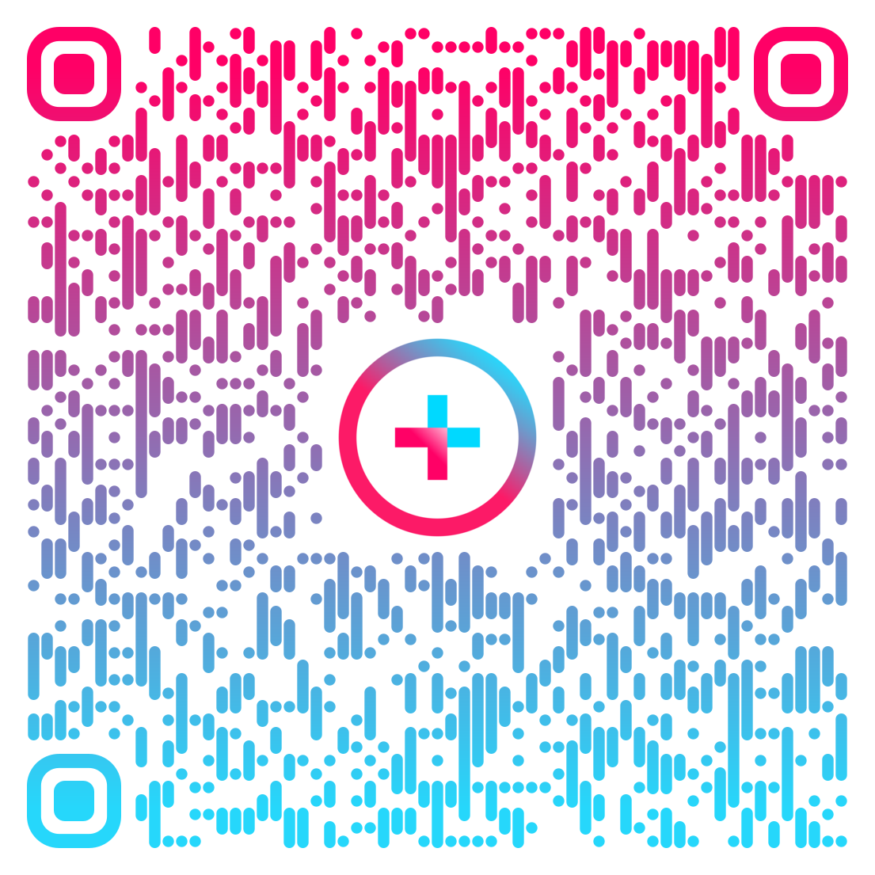
Розничный продукт
Умный тонометр:
2 модели тонометров
Наблюдение за отклонениями врачами СберЗдоровья
Доставка в любую точку РФ

Slide 17
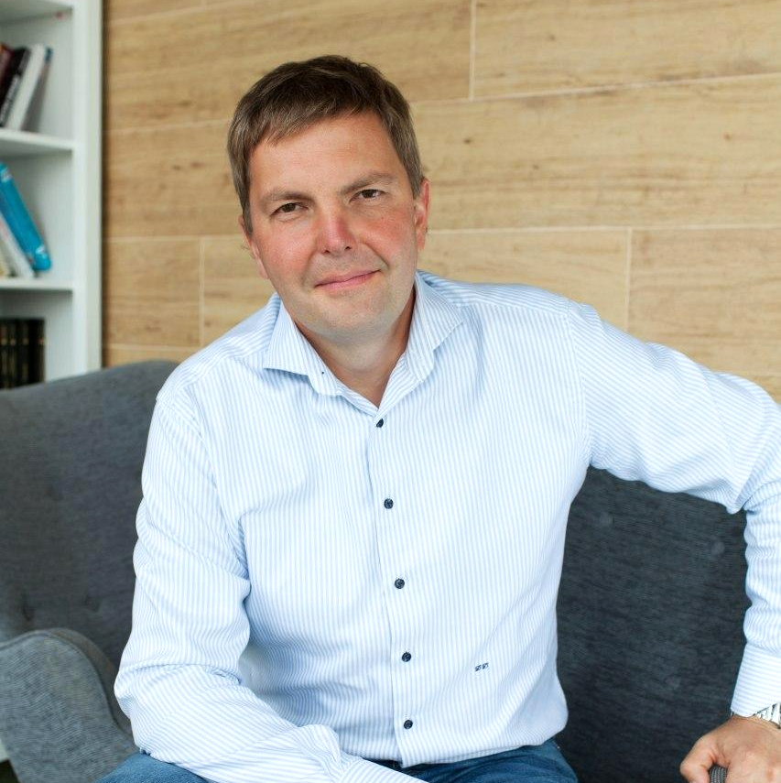
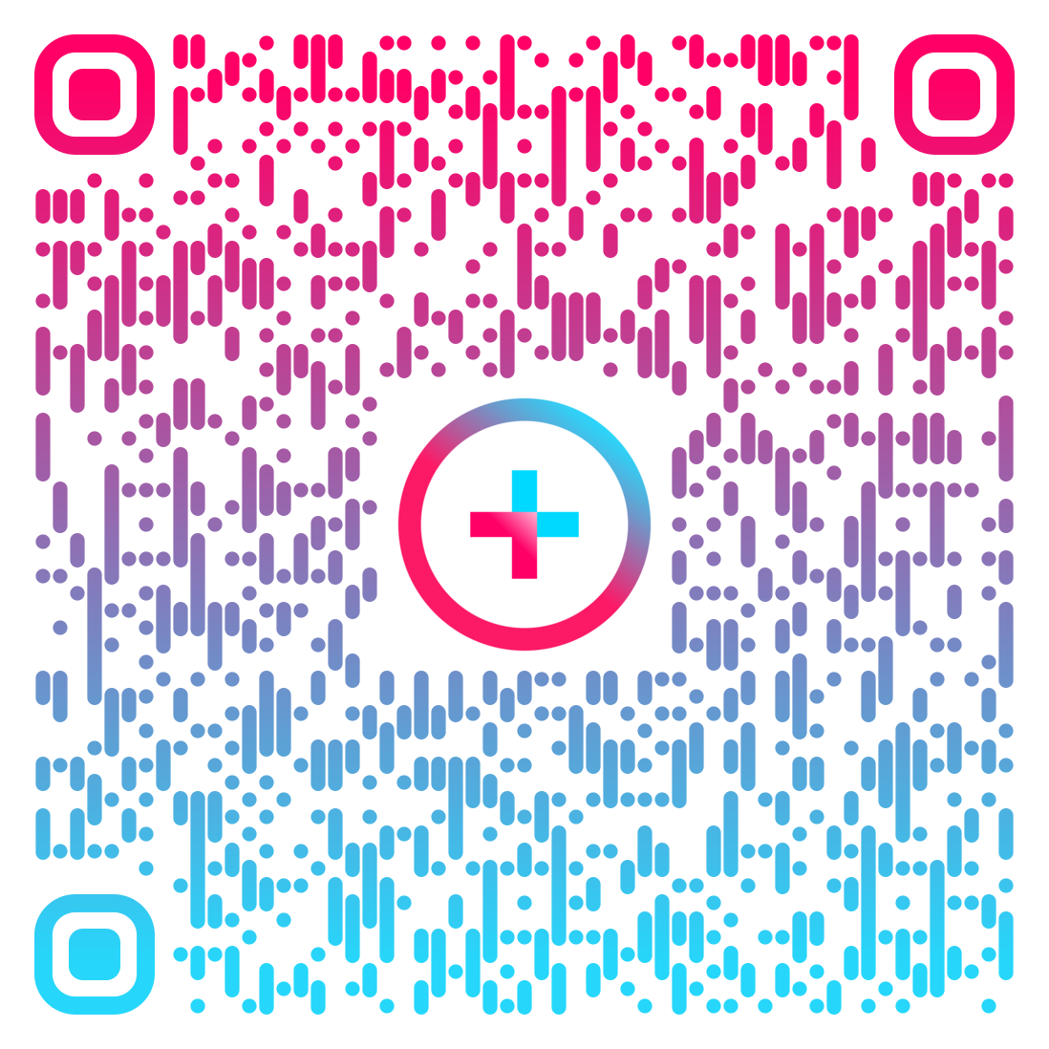
Дмитрий
Домарев
+7 (916) 621 54 88
dd@sberhealth.ru

